Slide 1
Crea el teu perfil investigador ORCID

Slide 2
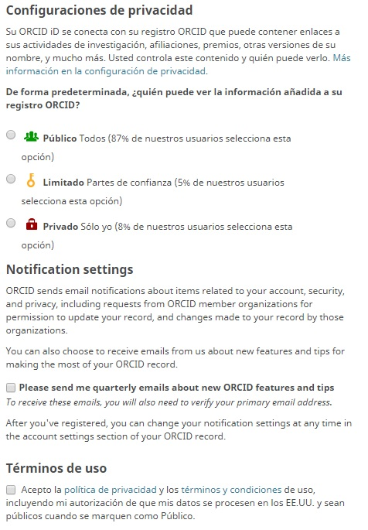
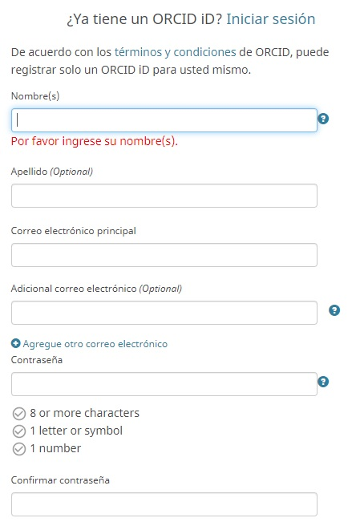
ORCID: perfil investigador
Selecciona Regístrese
Indica el teu nom i cognom
Selecciona quina opció de la configuració de privacitat desitges
Indica el teu correu @iqs.url.edu com el principal
Accepta les condicions i Registra’t
Escriu la teva contrasenya (a partir de 8 caràcters, amb una lletra o símbol i un número)

Slide 3
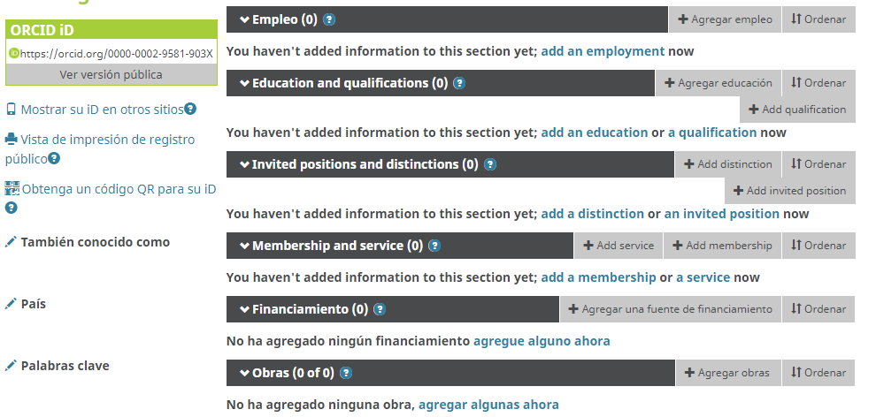
ORCID: perfil investigador
Rebràs al teu compte de correu @iqs.url.edu un missatge per verificar el teu compte ORCID. Un cop fet, podràs afegir informació al teu perfil ORCID:
Aquest és el teu codi ORCID
Aquí pots afegir la teva informació sobre les teves feines, educació, distincions, membre d’alguna associació, finançament i obres
Pots veure la versió pública del teu perfil
Pots indicar variacions del teu nom

Slide 4
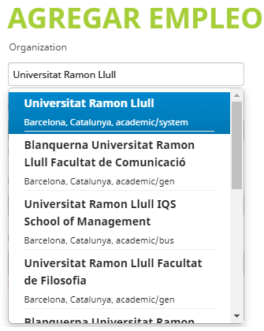
ORCID: perfil investigador
Per afegir la vostra professió:
al primer camp Organization, hauràs d’escriure un nom i sortirà un desplegable. Et recomanem que utilitzis la forma “Universitat Ramon Llull”.
També pots indicar el teu departament i la teva titularitat
Un cop indicada la organització, pots indicar a Display Organization:
IQS School of Management / Engineering

Slide 5
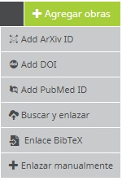
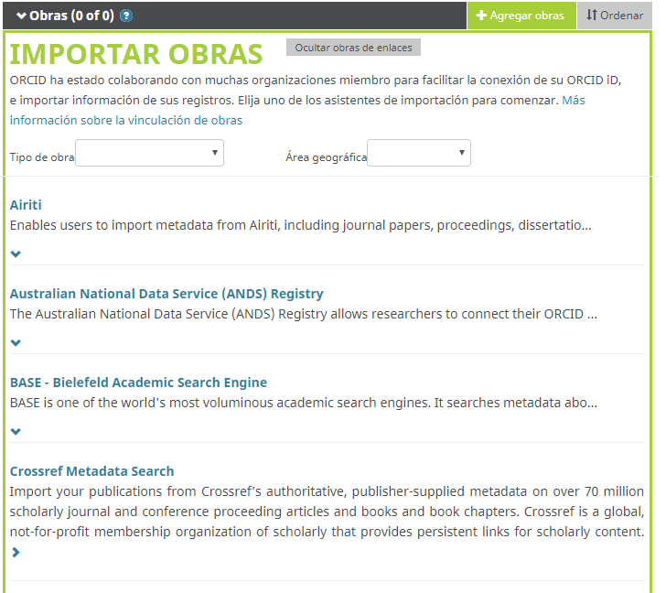
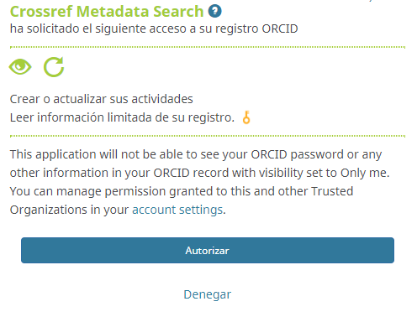
ORCID: perfil investigador
Per afegir les teves publicacions, disposes de vàries possibilitats. Les més senzilles són indicant l’Arxiv ID, el DOI o el PubMed ID de la publicació:
A més, pots buscar les teves publicacions a diverses bases de dades com ResearcherID (Publons), Scopus, BASE, CrossRef, DataCite, etc., de forma que buscaràs a la pròpia BBDD:
Hauràs d’autoritzar l’accés a ella

Slide 6
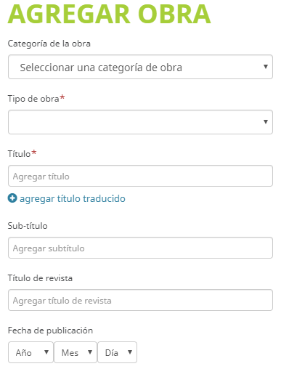
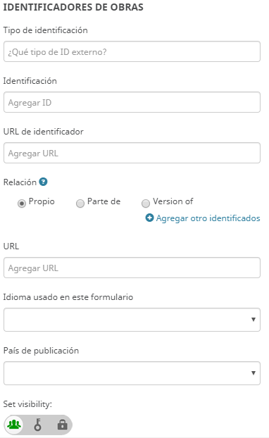
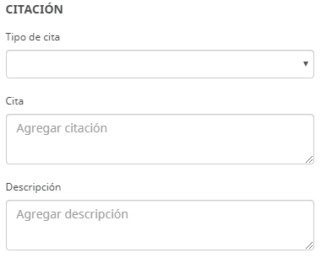
ORCID: perfil investigador
Per afegir les teves publicacions, disposes de vàries possibilitats:
Per últim, pots afegir les teves publicacions manualment:
Els 3 primers camps són obligatoris
Pots escollir la visibilitat de la publicació

Slide 7
ORCID: perfil investigador
Si tens qualsevol dubte, contacta amb Biblioteca:
biblioteca@iqs.edu
http://biblioteca.iqs.edu
- Xateja amb nosaltres (9-21h.)
932672005
Edifici School of Engineering (3r pis)
Horari: 9-21 hores

